Slide 1

Esperaré
Armando Manzanero
Voz – Omar Cerasuolo
Imagenes - Internet
inesgaret@gmail.com

Slide 2

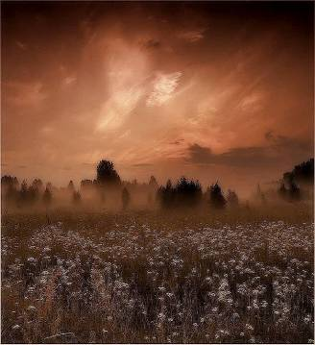
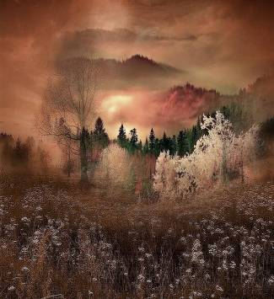


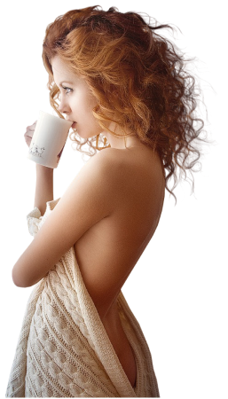
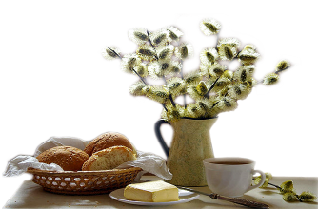
Esperare
a que sientas lo mismo que yo,
a que a la luna la mires del mismo color.
Esperare
que adivines mis versos de amor,
a que en mis brazos encuentres calor.
Esperare
a que yayas por donde yo voy,
a que tu alma me des como yo te la doy.
Esperare
a que aprendas de noche a sonar,
a que de pronto me quieras besar.
Esperaré
que las manos me quieras tomar,
que en tu recuerdo me quieras por siempre
llevar que mi presencia sea el mundo que quieras sentir,
que un dia no puedas sin mi amor vivir.
Eperaré
a que sientas nostalgía por mi,
a que me pidas que no me separé de ti.
Tal vez jamás seas tu de mi
mas yo mi amor esperaré, esperare….esperare….

Slide 3







¿Te ha gustado?
Puedes ver más entrando
Aquí
Además puedes recibir powerpoints en tu correo electrónico suscribiéndote aquí:

